Slide 1
BENEFICII ȘI RECOMANDĂRI
PENTRU UN CONTRACT AVANTAJOS DE FURNIZARE A ENERGIEI ELECTRICE
Notes:
Speaker Cornelia Szabo

Slide 2
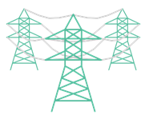
CEZ Vânzare: o companie „SMART”. Clientul, în centrul inovaţiei
CEZ DISTRIBUŢIE
CEZ VÂNZARE
Măsurare SMART Light SCADA
Liberalizarea pieţei Eficienţă energetică
OAMENI INTELIGENŢI
TEHNOLOGIE INTELIGENTĂ
ECHIPAMENTE ȘI DISPOZITIVE INTELIGENTE
CONCEPTE INTELIGENTE ȘI CURAJOASE
CLIENT CEZ
PRODUCŢIE REGENERABILĂ
Producţie eoliană SMART Producţie hidro SMART
CEZ ROMÂNIA
Servicii clienţi SMART Servicii suport SMART
„Nu are sens să angajezi oameni inteligenţi și apoi să le spui ce să facă; angajăm oameni inteligenţi ca ei să ne spună nouă ce să facem.”
Steve Jobs, CEO Apple Inc.
317.231.589 Euro
cifră de afaceri 2015
1.425.326
total clienţi

Slide 3
Ce poate să facă un furnizor de energie electrică pentru afacerea dumneavoastră?
CONSILIERE – asistenţă precontractuală ECONOMIE LA FACTURĂ – alegerea produsului în funcţie de necesitate
PROGNOZE – utile la bugetare
SIGURANȚĂ – prin serviciul de constatare și remediere a punctelor slabe în instalaţii
CONFORT – consultant dedicat, căi de comunicare permanente, furnizor complet
STABILITATE – prin focus pe business, tradiţie, surse proprii de energie, specialiști
SERVICII ASOCIATE VÂNZĂRII DE ENERGIE -
personalizate pentru afacerea clientului REDUCERE CONSUM – audit energetic
PARTENERIAT PE TERMEN LUNG

Slide 4
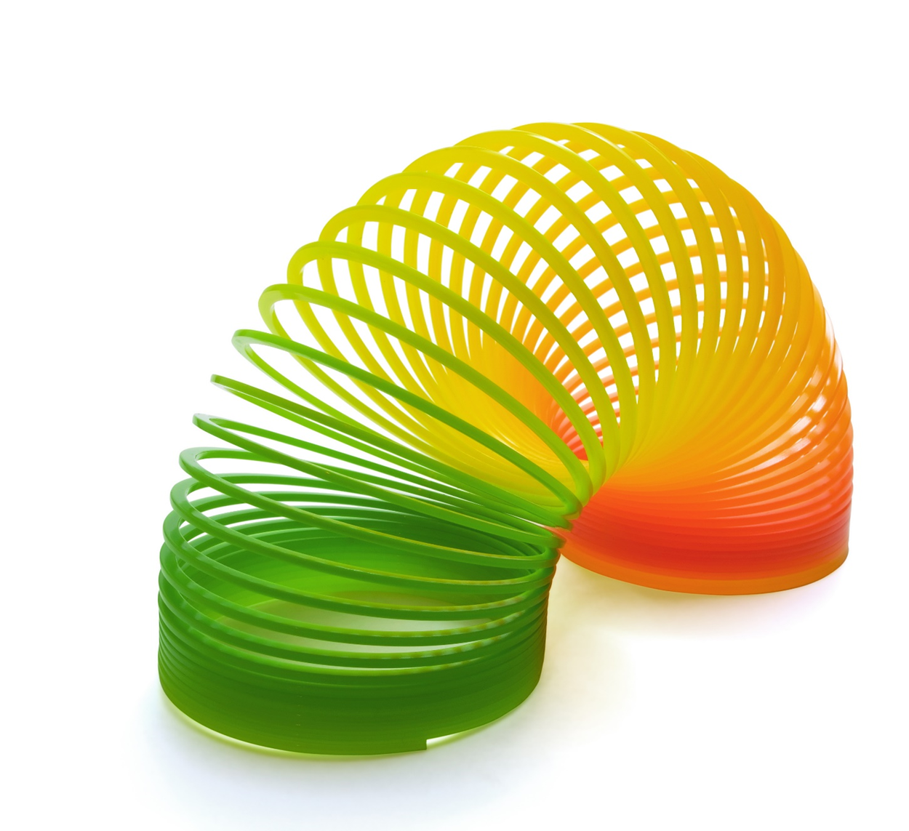
5 motive să alegi un furnizor puternic
Calitatea serviciilor
Oamenii aduc energia mai aproape de oameni
Mentenanță profesională
Consultanță specializată, servicii de energie și gaz
Soluții inovatoare end to end de eficiență și automatizare energetică
2. Flexibilitate
Portofoliu variat de servicii
Produse adaptate domeniului de activitate
Termen de plată relaxat
Modalitate personalizată și flexibilă de facturare, raportare și plată
Control asupra costurilor
3. Eficiență financiară
Pachet integrat de energie și gaz
Cel mai bun pachet garantat pentru afacerea ta
Cel mai bun raport calitate-preț
Actualizarea constantă a propriilor bugete
4. Furnizor orientat catre client
Diferența o face un furnizor transparent, cu flexibilitate în produsele și serviciile oferite în funcție de nevoile clientului, inovator – mereu în mișcare, căutând soluții noi pentru creșterea satisfacției clientului.
5. Un partener pe termen lung
Prin siguranță, confort, stabilitate și servicii asociate

Slide 5
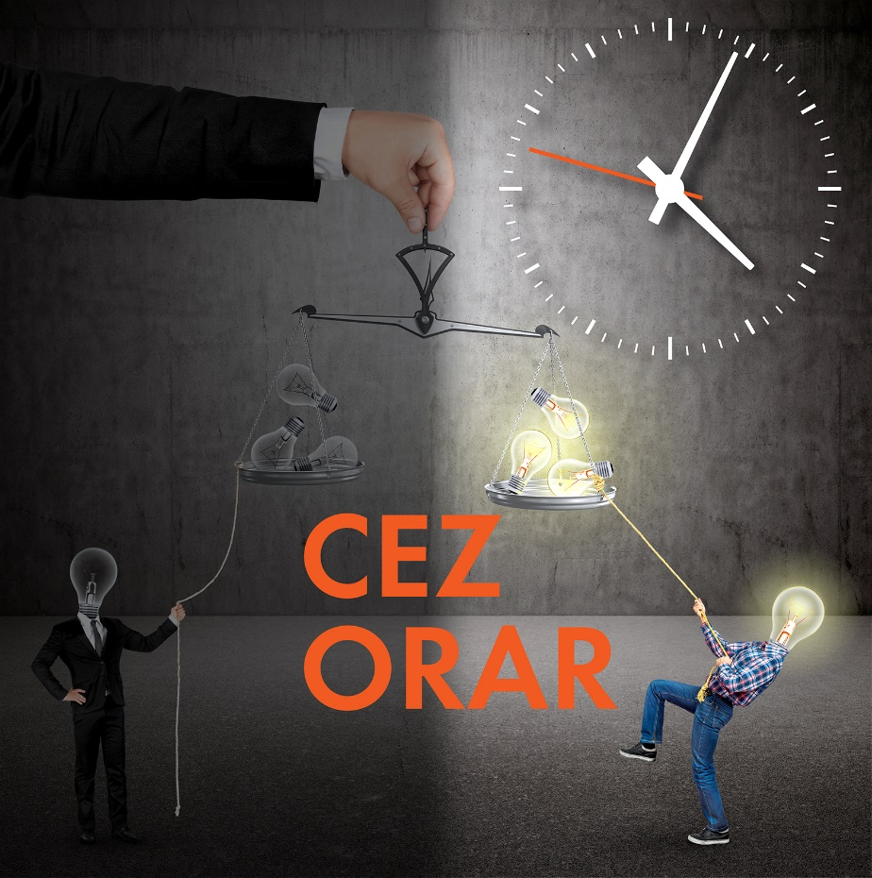
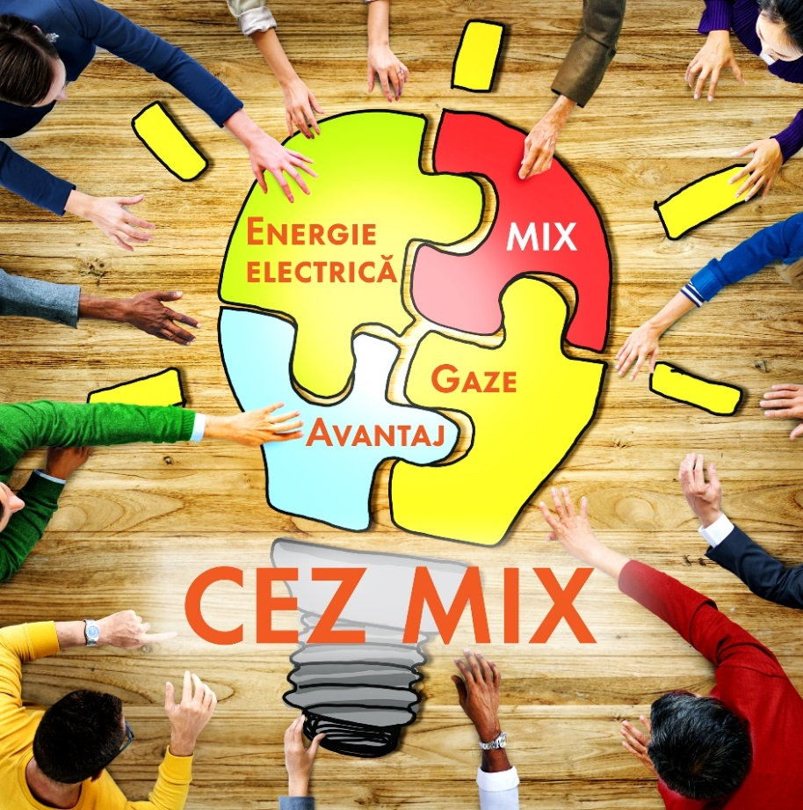
Diversificarea portofoliului de produse

Slide 6
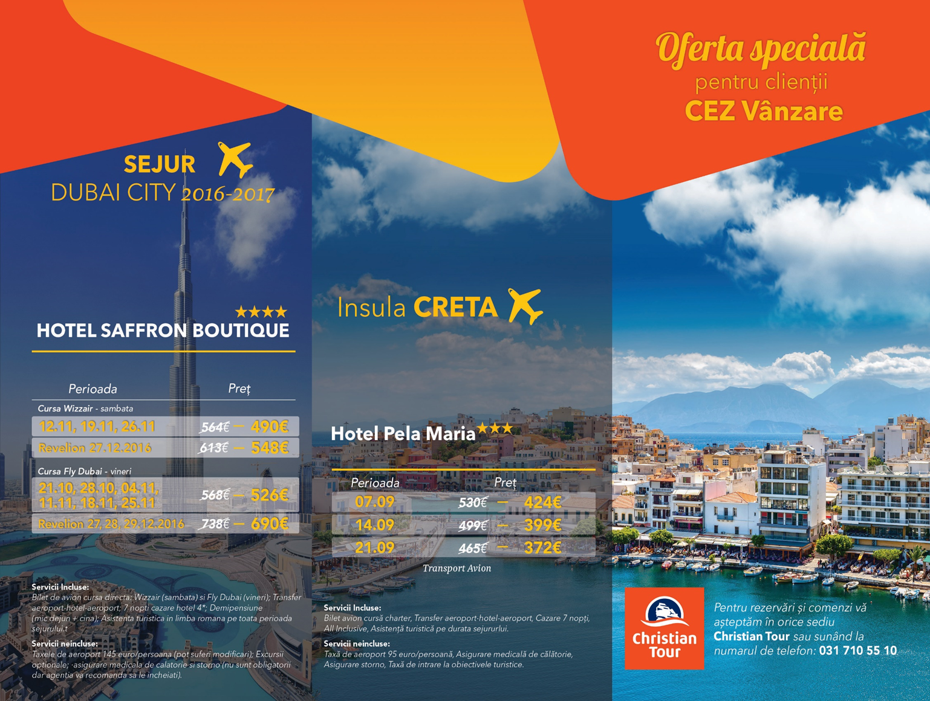
Programe de loializare

Slide 7
Un furnizor care asigură eficiență energetică
CE ESTE EFICIENȚA ENERGETICĂ?
Eficiența energetică presupune să obții mai mult din aceleași resurse sau chiar mai puține.
Servicii oferite în prezent de CEZ România | Descriere | Beneficiari
Optimizare iluminat public | Înlocuire lămpi existente cu lămpi LED. Proiect la cheie (proiect luminotehnic, avizare, execuție, mentenanță). Plata între 5-10 ani | Autorități locale (aprox. 60 proiecte în diferite stadii)
Optimizare iluminat interior | Optimizare iluminat interior. Proiect la cheie. Plata în 5 ani | Agenți economici / instituții (4 proiecte în derulare)
Audit energetic | Lucrare bilanț energetic conform reglementării (diagrame, cauze, recomandări). | Agenți economici / instituții (15 proiecte in derulare)
Management energetic | Preluare obligații conf. Legii 121/2014 (supervizare consumuri energie, analize, obligatii ANRE) | Agenți economici mari consumatori (proiect în derulare cu un producător de componente auto)
Micro-cogenerare | Înlocuire centrală existentă (gaz, biogaz) cu centrală cogenerare (energie și agent termic) | Agenți economici / instituții (2 proiecte pentru spitale)
Alte servicii | Servicii oferite prin parteneri (soluții personalizate, în funcție de necesitățile specifice: racordări, compensări reactive, verificări instalații)

Slide 8
Îmbunătățirea eficienței energetice
Creşterea eficienței energetice are o contribuţie majoră la realizarea siguranţei alimentării, dezvoltării durabile şi a competitivităţii, la economisirea resurselor energetice primare şi la reducerea emisiilor gazelor cu efect de seră.
Măsurile de îmbunătăţire a eficienţei energetice se bazează în principal pe:
creșterea capacității de inovaţie şi dezvoltare tehnologică (aplicarea principiilor moderne de management energetic);
asigurarea investiţiilor pentru dezvoltarea sectorului energetic, inclusiv prin atragerea de capital privat și a fondurilor puse la dispoziţie de UE;
asigurarea supravegherii pieţei de echipamente şi aparate pentru care există reglementări specifice privind eficienţa energetică şi proiectarea ecologică;
promovarea utilizării surselor regenerabile de energie la consumatori.

Slide 9
Vă mulțumim!
www.cez.ro
www.cezinfo.ro
www.facebook.ro/cezromania
www.linkedin.com/company/cez-romania

